Slide 1

2018 жылғы Ұлттық бірыңғай тестілеуді ұйымдастыру туралы
ҚАЗАҚСТАН РЕСПУБЛИКАСЫ
БІЛІМ ЖӘНЕ ҒЫЛЫМ МИНИСТРЛІГІ
Ұлттық тестілеу орталығы
Астана 2018 ж.

Slide 2
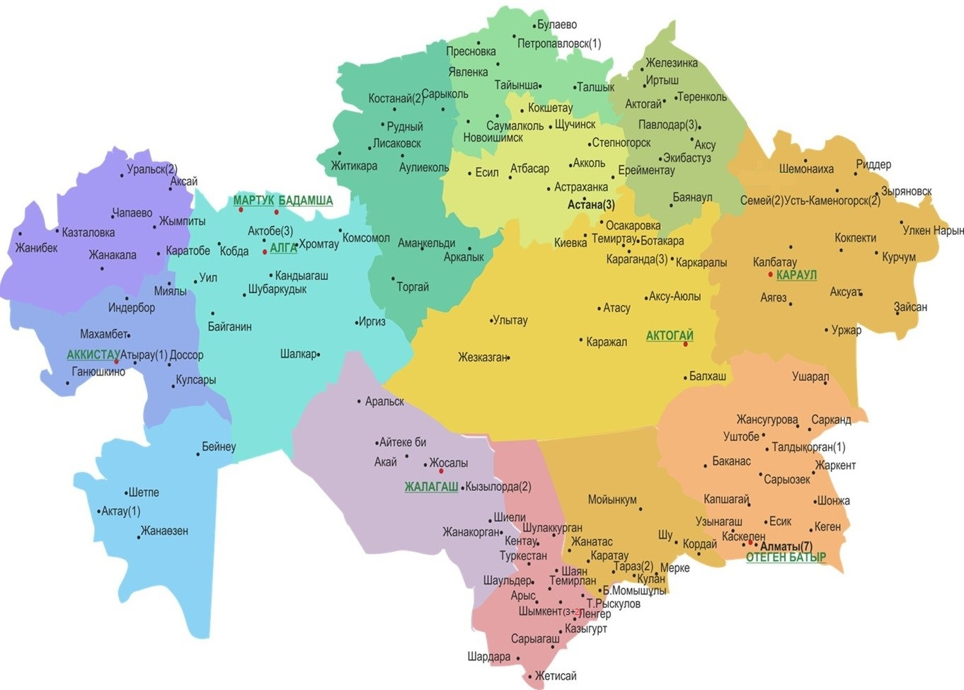
ҰБТ өткізу пункттері (ҰБТӨП)
2018 жылғы ҰБТ167 ҰБТӨП-те өткізіледі:
ЖОО базасында – 48
ТжКББ базасында – 3
Мектеп базасында – 116
ҰБТӨП базасында
5292 мектеп, 146 518 бітірушілер тіркелген
(01.03.2018 ж. мәлімет бойынша)
Республика бойынша
20.04.2018 ж. мәлімет
бойынша ҰБТ-ға
35 000 өтініш қабылданды

Slide 3


Қорытынды аттестаттау мен Ұлттық бірыңғай тестілеудің нормативтік-құқықтық базасы
Қазақстан Республикасының «Білім туралы» Заңы
Бастауыш, негізгі орта, жалпы орта білімнің білім беретін оқу бағдарламаларын іске асыратын білім беру ұйымдарындағы білім алушылардың үлгеріміне ағымдық бақылаудың, оларды аралық және қорытынды аттестаттау жүргізудің үлгі ережесі
ҚР БҒМ 2008 жылғы 18 наурыздағы №125 бұйрығымен бекітілген
Жоғары білімнің білім беру бағдарламаларын іске асыратын білім
беру ұйымдарына оқуға қабылдаудың үлгілік қағидалары
ҚР Үкіметінің 19.01.2012 ж. № 111 қаулысымен бекітілген
Ұлттық бірыңғай тестілеуді және кешенді тестілеуді өткізу қағидалары
ҚР БҒМ 02.05.2017 ж. № 204 бұйрығымен бекітілген
Ұлттық бірыңғай тестілеудің немесе кешенді тестілеудің бейіндік пәндері көрсетілген мамандықтар тізбесі
ҚР БҒМ м.а. 2017 жылғы «28» сәуірдегі № 198 бұйрығымен бекітілген

Slide 4
ӨТІНІШТЕР ҚАБЫЛДАУ МЕРЗІМІ
Қорытынды аттестаттау | ҰБТ | КТ
1 наурызға дейін | 10 наурыз – 10 мамыр | 1 – 20 маусым

Slide 6
ҚОРЫТЫНДЫ АТТЕСТАТТАУ КОНТИНГЕНТІ
2016-2017 оқу жылы бойынша
5180
132 740
Мектеп саны
Мектеп бітірушілер саны
2017-2018 оқу жылы бойынша
5292
146 518
Мектеп саны
Мектеп бітірушілер саны
2018 жылдың 29 мамыр – 9 маусым аралығында өткізілетін қорытынды аттестаттау материалдары дайындалды және 23 мамырға дейін білім беру басқармалары мен республикалық білім беру ұйымдарына жеткізіледі.

Slide 7
2017 жылы ҰБТ-ға қатысқандардың контингенті
131 377
2016-2017 оқу жылы бойынша жалпы мектеп бітірушілер саны
№
Қазақ тілінде | Орыс тілінде
67 616 (76,33 %) | 20 967 (23,67 %)
Барлығы: 88 583
146 518
2017-2018 оқу жылы бойынша жоспарланған жалпы мектеп бітірушілер саны

Slide 8
Мектеп бітірушілер тапсыратын емтихандар
Емтихандар
Қорытынды аттестаттау
Жоғары оқу орнына түсу емтихандары *
(қалауы бойынша)
Мемлекеттік бітіру емтихандары
ҰБТ
Қайта ҰБТ
(тамыз)
Жалпы орта білім туралы аттестат
Сертификат*
Сертификат
Білім гранттарын беру Конкурсы
ЖОО-ға қабылдау
Ескерту: Шетел азаматтары ЖОО-ға ақылы негізде жоғары оқу орындарының қабылдау комиссиялары өткізетін әңгімелесу нәтижелері бойынша қабылданады!
Выпускники школ
текущего года
Государственные выпускные экзамены
Единое национальное тестирование
ИТОГОВАЯ АТТЕСТАЦИЯ
ВСТУПИТЕЛЬНЫЕ ЭКЗАМЕНЫ В ВУЗ
Аттестат об общем среднем образовании
Сертификат*

Slide 9
ҰБТ сертификаты* берілетін жағдайлар
«Назарбаев Зияткерлік мектептері» мектеп бітірушілері
бекітілген шәкілге сәйкес ҰБТ балына ауыстырылады
оқу нәтижелерін сырттай бағалау балдары
Халықаралық олимпиадалар жеңімпаздары
(2014-15-16 жж.)
қорытынды бағалары
Халықаралық ғылыми жобалар конкурстары жеңімпаздары
(2014-15-16 жж.)

Slide 10
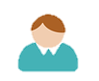
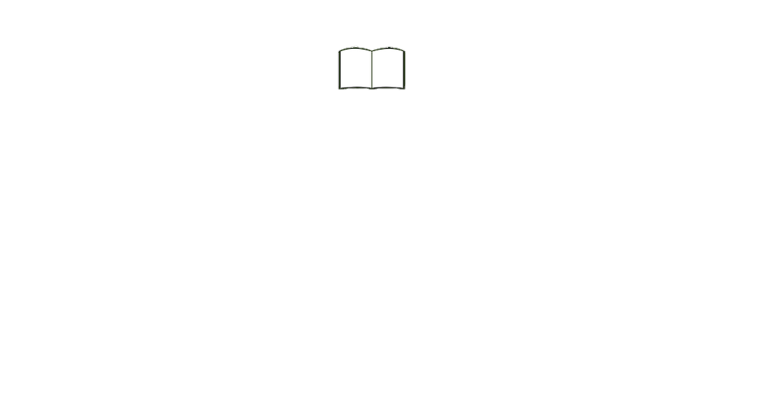
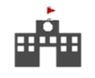
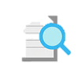

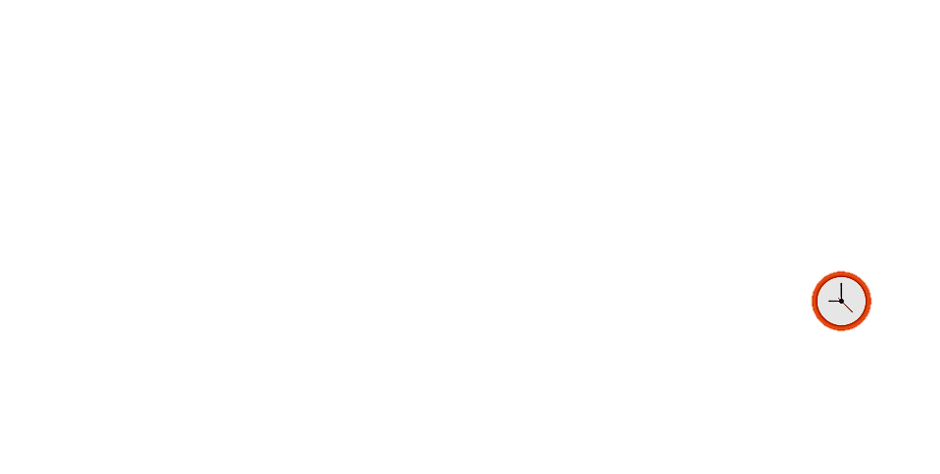
ҚОРЫТЫНДЫ АТТЕСТАТТАУ
Өткізу орны: Мектеп
Емтихан келесі нысанда тапсырылады:
Тестілеу мерзімі: 29 мамыр – 9 маусым
Ана тілі және әдебиеті (оқыту тілі) – Эссе
Қазақ тілі (орыс, өзбек, ұйғыр және тәжік тілдерінде оқытатын мектептерде) / Орыс тілі (қазақ тілінде оқытатын мектептерде) – Тестілеу
Қазақстан тарихы – Ауызша емтихан
Алгебра және анализ бастамалары – Жазбаша емтихан
Таңдау бойынша – Тестілеу
Ана тілі және әдебиеті (оқыту тілі) – 3 сағат
Қазақ тілі (орыс, өзбек, ұйғыр және тәжік тілдерінде оқытатын мектептерде) / Орыс тілі (қазақ тілінде оқытатын мектептерде) – 1 сағат 20 минут
Қазақстан тарихы – дайындыққа 20 минут
Алгебра және анализ бастамалары – 5 сағат
Таңдау бойынша – 1 сағат 20 минут

Slide 11
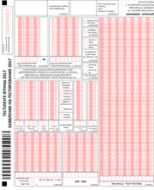

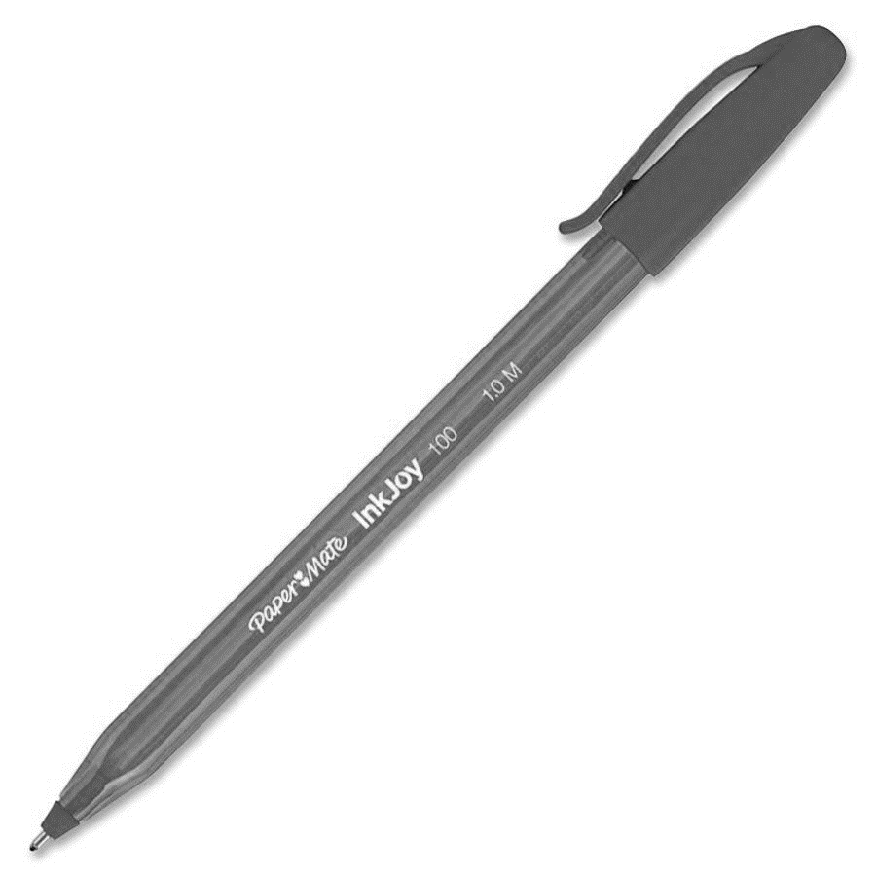
ҰЛТТЫҚ БІРЫҢҒАЙ ТЕСТІЛЕУ
Тестілеу пәндері:
Өтініш қабылдау орны: Мектеп
3 міндетті пән:
Қазақстан тарихы
Математикалық сауаттылық
Оқу сауаттылығы
Өткізу орны: ҰБТ өткізу пункттері
2 бейіндік пән (таңдалған мамандыққа сәйкес):
Математика + Физика
Математика + География
Дүниежүзі тарихы + География
Биология + Химия
Биология + География
Шет тілі + Дүниежүзі тарихы
Қазақ/Орыс тілі + Қазақ/Орыс әдебиеті
География + Шет тілі
Химия + Физика
Дүниежүзі тарихы + Адам. Қоғам. Құқық
Тестілеу мерзімі: 20 маусым – 1 шілде
Уақыты: 3 сағат 50 минут
Ескерту: Мамандық таңдауда комбинациядағы бейіндік пәндердің орналасу орнының маңызы жоқ (Математика+Физика немесе Физика+Математика)!

Slide 12



ҰЛТТЫҚ БІРЫҢҒАЙ ТЕСТІЛЕУДІ ӨТКІЗУ БОЙЫНША
Тестілеу тапсыру тілі (қалауы бойынша):
Қазақ тілінде
Орыс тілінде
Ағылшын тілінде
Ескерту: тест тапсыруды «ағылшын» тілінде таңдаған жағдайда, түсуші Қазақстан тарихы пәнінен тестілеуді қалауы бойынша қазақ немесе орыс тілінде тапсырады!
Шығармашылық мамандықты таңдағандар үшін:
Шығармашылық мамандықты таңдаған түсушілер ҰБТ-да:
- екі пән (оқу сауаттылығы, Қазақстан тарихы) бойынша тапсырады.
Егер, шығармашылық мамандықты тек Конкурсқа қатысу барысында таңдайтын болса:
бес пән (оқу сауаттылығы, Қазақстан тарихы, математикалық сауаттылық және екі таңдау пәні) бойынша тестілеу тапсыруына болады.
Ескерту: шығармашылық мамандықты таңдаған және бес пән бойынша тестілеу тапсыратындар жауап парағында 6-шы «Шығармашылық емтихан» секторын толтырмайды!

Slide 13
КЕШЕНДІ ТЕСТІЛЕУ
(өткен жылдардағы мектеп бітірушілер үшін)
Тестілеу пәндері:
Өтініш қабылдау орны: Желілік ЖОО
3 міндетті пән:
Қазақстан тарихы
Математикалық сауаттылық
Оқу сауаттылығы
2 бейіндік пән (таңдалған мамандыққа сәйкес):
Өткізу орны: Базалық ЖОО
Математика + Физика
Математика + География
Дүниежүзі тарихы + География
Биология + Химия
Биология + География
Шет тілі + Дүниежүзі тарихы
Қазақ/Орыс тілі + Қазақ/Орыс әдебиеті
География + Шет тілі
Химия + Физика
Дүниежүзі тарихы + Адам. Қоғам. Құқық
Тестілеу мерзімі: 17 – 23 шілде
Уақыты: 3 сағат 50 минут

Slide 14

ҰБТ және КТ ТЕСТТЕРІНІҢ ҚҰРЫЛЫМЫ
3 міндетті пәннің әрбір пәні бойынша:
2 таңдауы бойынша пәннің әрбір пәні бойынша:
Ұсынылған бес жауап нұсқасынан бір дұрыс жауапты таңдау
20 тапсырма
1 дұрыс жауапты таңдауға арналған
10 тапсырма
бір немесе бірнеше дұрыс жауапты таңдауға арналған
20
тапсырма
Максималды балл: 140
Шекті балл: 50

Slide 15

КЕШЕНДІ ТЕСТІЛЕУ
(жеделдетілген оқу мерзімімен қысқартылған білім беру бағдарламалары бойынша ұқсас мамандықтарға түсуші техникалық және кәсіптік білім беру ұйымдары түлектері үшін)
Өтініш қабылдау орны: Желілік
ЖОО
Өтініш қабылдау мерзімі: 1- 20
маусым
Тестілеу пәндері:
1 дұрыс жауапты таңдауға арналған
1 жалпы бейіндік пән
20
тапсырма
Өткізу орны: Базалық ЖОО
1 бейіндік пән
20 тапсырма
1 дұрыс жауапты таңдауға арналған
Тестілеу мерзімі: 17 – 23 шілде
10 тапсырма
(2 жағдаят
5 тапсырмадан)
Жағдаяттық тапсырмалар
1 дұрыс жауапты таңдауға арналған
10 тапсырма
бір немесе бірнеше дұрыс жауапты таңдауға арналған
Уақыты: 1 сағат 40 минут
Максималды балл: 70

Slide 16



Бір немесе бірнеше дұрыс жауабы бар тест тапсырмаларын бағалау тәсілі (үш дұрыс жауап бойынша)
П
Үш дұрыс жауабы бар тапсырмаларда барлық 3 дұрыс жауапты таңдағанда екі балмен бағаланады.
Үш дұрыс жауабы бар тапсырмаларда 2 дұрыс жауапты таңдап бір дұрыс жауапты белгілемесе бір балмен бағаланады..
Үш дұрыс жауабы бар тапсырмаларда тек 1 дұрыс жауапты таңдаса ноль балмен бағаланады, себебі екінші және үшінші дұрыс жауапты белгілімей екі қателік жіберіп тұр. Әрбір жіберілген қате үшін бір балл шегеріліп отырады.

Slide 17



Бірнеше дұрыс жауабы бар тест тапсырмаларын бағалау тәсілі (үш дұрыс жауап бойынша)
Үш дұрыс жауабы бар тапсырмаларда 2 дұрыс жауапты таңдап және 1 дұрыс емес жауапты таңдағанда бір балмен бағаланады.
Үш дұрыс жауабы бар тапсырмаларда 3 дұрыс жауапты таңдап және 1 дұрыс емес жауапты таңдағанда бір балмен бағаланады.
Үш дұрыс жауабы бар тапсырмаларда 3 дұрыс жауапты таңдап және 2 дұрыс емес жауапты қосымша таңдағанда ноль балмен бағаланады, себебі екі қате жіберілгені үшін

Slide 18


Білім беру грантын беру конкурсына құжат тапсыру
ЖОО-ға түсуші
ЖОО
Тапсырылатын құжаттар тізімі:
білімі туралы құжат
(түпнұсқасы)
ҰБТ сертификаты
3×4 көлемдегі
2 фотосурет
медициналық анықтама
(086-У нысан)
жеке басын куәландыратын құжат
(көшірме)
белгіленген үлгіде өтініш толтырады

Slide 19
Конкурс жоғары болған мамандықтар тізбесі
Бөлінген гранттардың саны
Берілген өтініштер саны
84,62
Бір орынға тапсырған талапкерлер

Slide 20
Конкурс төмен болған мамандықтар тізбесі
Бөлінген гранттар саны
Берілген өтініштер саны
3,79
Бір орынға тапсырған талапкерлер

Slide 21
Облыстар бойынша 2017 жылғы ҰБТ нәтижесімен білім беру
грантын тағайындау Конкурсының нәтижесін салыстыру
Облыстар | ҰБТ-ға қатысқандар саны | Оның ішінде шектік балын алғандар саны (%) | Оның ішінде конкурсқа қатысқандар саны | Оның ішінде грант алғандар саны (%)
Ақмола | 2312 | 1990 (86,07%) | 1897 (95,32%) | 905 (47,71%)
Шығыс Қазақстан | 6256 | 5186 (82,90%) | 3813 (73,52%) | 2308 (60,53%)
Қарағанды | 5041 | 4419 (87,64%) | 2932 (66,35%) | 1317 (44,92%)
Қостанай | 2271 | 1989 (87,58%) | 1337 (67,22%) | 757 (56,62%)
Павлодар | 2537 | 2308 (90,97%) | 1939 (84,01%) | 1237 (63,80%)
Солтүстік Қазақстан | 2094 | 1810 (86,44%) | 1220 (67,40%) | 528 (43,28%)
Астана қ. | 5115 | 4403 (86,08%) | 2589 (58,80%) | 874 (33,76%)

Slide 22
Қайта ҰБТ мен КТ туралы жалпы ақпарат
жоғары оқу орнына ақылы негізде түсу үшін ҰБТ және КТ қайта өткізіледі
Қайта ҰБТ/КТ тапсыру мерзімі:
Қазақстан Республикасы Білім және ғылым министрлігімен белгіленген мерзім 19 – 24 тамыз аралығы
Қайта ҰБТ/КТ-ға қатысатын тұлғалар:
шекті балды алмаған ҰБТ/КТ қатысушылары
ҰБТ/КТ-да нәтижелері жойылған қатысушылар
ҰБТ/КТ-ге қатыспаған адамдар үшін
Қайта ҰБТ/КТ-ға өтініш беру мерзімі:
1 – 8 тамыз аралығында Жоғары оқу орны қабылдау комиссиялары арқылы жүзеге асырылады. .
Қайта ҰБТ/КТ мерзімінде өзгерістер болуы мүмкін!!! Тестілеу мерзімдері туралы ақпарат ҚР Білім және ғылым министрлігі мен Ұлттық тестілеу орталығының сайттарына жарияланады.

Slide 23




ҰБТ мен КТ-ға дайындалу жолдары
Онлайн байқау сынағы
Кітапшалар арқылы байқау сынағы
http://www.testcenter.kz сайты арқылы
Ұлттық тестілеу орталығының филиалдары арқылы алуға болады
1 тестілеудің төлемақысы – 260 теңге
1 кітапшаның құны – 351 теңге
Төлемақыны төлеу тәсілдері:
Терминалдар Касса 24
«Жеке кабинеті» веб қосымшасы
Төлемақы төлеу екінші деңгейдегі барлық банкілер арқылы
Сұрақ-кітапшалар 3+2 (3 міндетті және 2 бейіндік пәндер) форматында болады
Екінші деңгейдегі барлық банкілер

Slide 24
2017-2018 оқу жылында байқау тестілеуінен өткен адамдар саны
(01.09.2017 ж. – 20.04. 2018ж. аралығында)
Онлайн
Қағаз нұсқада
Ақмола | 1796
Шығыс Қазақстан | 6667
Қарағанды | 10971
Қостанай | 2623
Павлодар | 5068
Солтүстік Қазақстан | 3376
Астана қ. | 940
Ақмола | 8564
Шығыс Қазақстан | 14054
Қарағанды | 18266
Қостанай | 9692
Павлодар | 9180
Солтүстік Қазақстан | 5870
Астана қ. | 11395
2018 жылы шығарылған байқау сынақ кітапшаларының саны – 180 000 дана
Сәуір айына жоспарланған сынақ кітапшаларының саны – 376 000 дана

Slide 25
Ақмола облысындағы ҰБТӨП-тердің ҰБТ-ға дайындығы туралы АҚПАРАТ
Реттік № | ҰБТӨП № | ҰБТӨП орны | Аудитория саны | Техникалық жабдықталу |  |  |  | Тасымалдау, тамақтандыру, тұратын орнымен қамтамасыз ету қажеттілігі
 |  |  |  | Ұялы байланыс сигналын тұншықтырғыш құралдар (GSM/ GPRS/ 3G/ Wi-Fi/ 4G жиіліктерін тұншықтыратын) бойынша қажеттілік | Металл іздегіш құралдар |  | Онлайн трансляциялауды қамтамасыз ету үшін жабдықталмаған аудиториялар
 |  |  |  |  | Жиектемелі (рамочный), қажеттілік, бірлік | Қолға ұсталатын (ручной), қажеттілік, бірлік
 |  |  |  |  |  |  |  | ҰБТӨП-тен 50 км асатын қашықтықта орналасқан мектептер саны | Осы мектептерде оқитын мектеп бітірушілер саны
1. | 713 | Көкшетау қ., Ш. Уалиханов ат. Көкшетау МУ | 12 | 0 | 0 | 0 | 0 | 32 | 126
2. | 749 | Атбасар қ., № 1 орта мектеп | 11 | 9 | 0 | 0 | 0 | 35 | 193
3. | 750 | Щучинск қ., № 2 орта мектеп | 12 | 6 | 0 | 1 | 12 | 62 | 159
4. | 751 | Степногорск қ., А. Құнанбаев ат. мектеп-гимназия | 12 | 10 | 0 | 1 | 12 | 5 | 63
5. | 797 | Ақкөл қ., Ж. Бектұров ат. № 3 қазақ орта мектебі | 12 | 8 | 0 | 1 | 12 | 33 | 190
6. | 798 | Есіл қ., С. Серіков ат. ОМ | 12 | 8 | 0 | 0 | 12 | 54 | 331
7. | 799 | Ерейментау қ., № 2 мектеп-лицей | 9 | 8 | 0 | 0 | 9 | 14 | 64
8. | 839 | Астрахан ауд., Астраханка а., №1 Астрахан ОМ | 10 | 8 | 0 | 2 | 10 | 18 | 64
 |  | Облыс бойынша барлығы: | 90 | 57 | 0 | 5 | 67 | 253 | 1190
26.12. 2017 ж. Қазақстан Республикасы Білім және ғылым министрінің барлық облыстардың әкімдеріне, 2018 жылдың 16 ақпанында Жоғары және жоғары оқу орнынан кейінгі білім департаменті атынан, мектеп бітірушілерді ҰБТ-ға тасымалдау, тамақтандыру, орналастыру, сумен қамтамасыз ету және ҰБТӨП-терді техникалық жабдықтармен қамтамасыз ету жөнінде хаттар жолданды.
ҰБТӨП-тегі техникалық жабдықтарды талапқа сай жаңарту, түсушілерді ҰБТӨП-ке тасымалдау, тамақпен қамтамасыз ету мәселелері бойынша Облыстық білім басқармалары басшыларына 2017 жылдың 7 қаңтарында шығ.№15-10-7/4-302 және 2017 жылдың 23 наурызында шығ.№15-10-7/4-574 ҰТО директорының хаттары жолданды.

Slide 26
Шығыс Қазақстан облысындағы ҰБТӨП-тердің ҰБТ-ға дайындығы туралы АҚПАРАТ
Реттік № | ҰБТӨП № | ҰБТӨП орны | Аудитория саны | Техникалық жабдықталу |  |  |  | Тасымалдау, тамақтандыру, тұратын орнымен қамтамасыз ету қажеттілігі
 |  |  |  | Ұялы байланыс сигналын тұншықтырғыш құралдар (GSM/ GPRS/ 3G/ Wi-Fi/ 4G жиіліктерін тұншықтыратын) бойынша қажеттілік | Металл іздегіш құралдар |  | Онлайн трансляциялауды қамтамасыз ету үшін жабдықталмаған аудиториялар
 |  |  |  |  | Жиектемелі (рамочный), қажеттілік, бірлік | Қолға ұсталатын (ручной), қажеттілік, бірлік
 |  |  |  |  |  |  |  | ҰБТӨП-тен 50 км асатын қашықтықта орналасқан мектептер саны | Осы мектептерде оқитын мектеп бітірушілер саны
1. | 746 | Өскемен қ., С. Аманжолов ат. ШҚМУ | 14 | 2 | 0 | 0 | 14 | 18 | 120
2. | 747 | Өскемен қ., Д. Серікбаев ат. ШҚМТУ | 10 | 0 | 0 | 0 | 0 | 4 | 20
3. | 792 | Зырян қ., Зырян қаласының № 11 орта мектебі | 8 | 6 | 0 | 2 | 8 | 16 | 120
4. | 793 | Күршім ауд., Күршім а., № 3 Күршім гимназиясы | 5 | 1 | 0 | 0 | 5 | 28 | 132
5. | 794 | Үржар ауд., Үржар а., Б. Момышұлы ат. ОМ | 9 | 3 | 0 | 0 | 9 | 23 | 252
6. | 795 | Аягөз қ., Аягөз қалалық қазақ мектеп-гимназиясы | 6 | 2 | 0 | 0 | 6 | 23 | 240
7. | 796 | Зайсан қ., М. Ломоносов ат. ОМ | 5 | 5 | 0 | 0 | 5 | 4 | 32
8. | 830 | Жарма ауд., Қалбатау а., Маяковский ат. ОМ | 5 | 2 | 1 | 0 | 5 | 26 | 168
9. | 831 | Риддер қ., № 2 орта мектеп | 11 | 11 | 0 | 2 | 11 | 0 | 0
10. | 832 | Катонқарагай ауд., Үлкен Нарын а.,Үлкен Нарын орта мектебі | 4 | 4 | 1 | 0 | 0 | 26 | 186
11. | 833 | Тарбағатай ауд., Ақсуат а., К. Нұрбаев ат. Ақсуат ОМ | 6 | 6 | 0 | 1 | 6 | 36 | 270
12. | 836 | Семей қ., Семей қаласының Шәкәрім ат. МУ | 9 | 5 | 1 | 0 | 0 | 59 | 518
13. | 847 | Шемонаиха қ., Н.А. Островский ат. №1 ЖОББМГ | 12 | 12 | 1 | 0 | 1 | 5 | 27
14. | 861 | Көкпекті ауд., Көкпекті а.,Көкпекті орта мектебі | 6 | 3 | 1 | 0 | 6 | 25 | 114
15. | 862 | Семей қ., Қазақ инновациялық гуманитарлық-заң университеті | 12 | 2 | 1 | 0 | 0 | 0 | 0
16. | 870 | Абай ауд., Қарауыл а., Абай ат. ЖОББМЛ | 7 | 6 | 0 | 0 | 7 | 5 | 90
 |  | Облыс бойынша барлығы: | 129 | 70 | 6 | 5 | 83 | 298 | 2289

Slide 27
Қарағанды облысындағы ҰБТӨП-тердің ҰБТ-ға дайындығы туралы АҚПАРАТ
Реттік № | ҰБТӨП № | ҰБТӨП орны | Аудитория саны | Техникалық жабдықталу |  |  |  | Тасымалдау, тамақтандыру, тұратын орнымен қамтамасыз ету қажеттілігі
 |  |  |  | Ұялы байланыс сигналын тұншықтырғыш құралдар (GSM/ GPRS/ 3G/ Wi-Fi/ 4G жиіліктерін тұншықтыратын) бойынша қажеттілік | Металл іздегіш құралдар |  | Онлайн трансляциялауды қамтамасыз ету үшін жабдықталмаған аудиториялар
 |  |  |  |  | Жиектемелі (рамочный), қажеттілік, бірлік | Қолға ұсталатын (ручной), қажеттілік, бірлік
 |  |  |  |  |  |  |  | ҰБТӨП-тен 50 км асатын қашықтықта орналасқан мектептер саны | Осы мектептерде оқитын мектеп бітірушілер саны
1. | 722 | Қарағанды қ., Бөкетов ат. ҚарМУ | 8 | 0 | 0 | 0 | 0 | 0 | 0
2. | 723 | Қарағанды қ., ҚарМТУ | 12 | 0 | 0 | 0 | 0 | 0 | 0
3. | 724 | Теміртау қ., ҚарМИУ | 8 | 2 | 0 | 0 | 0 | 0 | 0
4. | 725 | Қарағанды қ., ҚарЭУ | 12 | 1 | 0 | 0 | 0 | 17 | 141
5. | 726 | Жезказған қ., Ө.А. Байқоңыров ат. ЖезУ | 10 | 0 | 0 | 0 | 0 | 2 | 0
6. | 727 | Балқаш қ, С. Сейфуллин ат. № 7 мектеп-гимназия | 8 | 6 | 0 | 2 | 8 | 6 | 162
7. | 772 | Қарқаралы ауд., Қарқаралы қ., академик О.Ә. Жәутіков ат. № 1 қазақ орта мектебі | 8 | 5 | 0 | 1 | 8 | 28 | 168
8. | 773 | Жаңаарқа ауд., Атасу к., Б. Амалбеков ат. ЖОББМ | 8 | 6 | 0 | 1 | 8 | 14 | 79
9. | 812 | Шет ауд., Аксу-Аюлы а., Ж. Акылбаев ат. экспериментальдық мектеп-гимназия | 9 | 7 | 0 | 2 | 9 | 40 | 339
10. | 813 | Нұра ауд., Киевка к., № 3 Киевка ЖОББМ | 8 | 6 | 0 | 1 | 8 | 17 | 53
11. | 814 | Ұлытау ауд., Ұлытау а., № 1 Ұлытау ЖОББМ | 6 | 3 | 0 | 0 | 6 | 15 | 61
12. | 850 | Бұхар жырау ауд., Ботақара к., Ю. Гагарин ат. ЖББМ | 13 | 7 | 0 | 0 | 13 | 32 | 273
13. | 851 | Осакаровка ауд., Осакаровка к., № 12 ОМ | 12 | 11 | 0 | 2 | 12 | 20 | 140
14. | 852 | Қаражал қ., № 7 ЖОББМ | 7 | 6 | 0 | 1 | 1 | 3 | 114
15. | 868 | Ақтоғай ауд., Ақтоғай а., К. Байсеитова атындағы орта мектеп | 4 | 0 | 0 | 0 | 4 | 10 | 17
 |  | Облыс бойынша барлығы: | 133 | 60 | 0 | 10 | 77 | 204 | 1547

Slide 28
Қостанай облысындағы ҰБТӨП-тердің ҰБТ-ға дайындығы туралы АҚПАРАТ
Реттік № | ҰБТӨП № | ҰБТӨП орны | Аудитория саны | Техникалық жабдықталу |  |  |  | Тасымалдау, тамақтандыру, тұратын орнымен қамтамасыз ету қажеттілігі
 |  |  |  | Ұялы байланыс сигналын тұншықтырғыш құралдар (GSM/ GPRS/ 3G/ Wi-Fi/ 4G жиіліктерін тұншықтыратын) бойынша қажеттілік | Металл іздегіш құралдар |  | Онлайн трансляциялауды қамтамасыз ету үшін жабдықталмаған аудиториялар
 |  |  |  |  | Жиектемелі (рамочный), қажеттілік, бірлік | Қолға ұсталатын (ручной), қажеттілік, бірлік
 |  |  |  |  |  |  |  | ҰБТӨП-тен 50 км асатын қашықтықта орналасқан мектептер саны | Осы мектептерде оқитын мектеп бітірушілер саны
1. | 728 | Қостанай қ., А. Байтұрсынов ат. ҚосМУ | 9 | 1 | 1 | 2 | 3 | 134 | 734
2. | 729 | Қостанай қ., Қостанай мемлекеттік педагогикалық университеті | 8 | 3 | 1 | 2 | 5 | 18 | 102
3. | 730 | Арқалық қ., Ы. Алтынсарин ат. АрқМПИ | 9 | 0 | 1 | 0 | 3 | 8 | 15
4. | 731 | Рудный қ, Рудный индустриалдық институты | 9 | 0 | 1 | 0 | 1 | 20 | 78
5. | 774 | Жетіқара қ., №3 орта мектеп | 8 | 2 | 1 | 2 | 8 | 21 | 164
6. | 775 | Әулиекөл ауд.,Әулиекөл а., С. Баймағамбетов ат. МГ | 5 | 5 | 1 | 2 | 5 | 39 | 218
7. | 776 | Сарыкөл ауд.,Сарыкөл а., №1 Урицский ат. ОМ | 6 | 0 | 1 | 2 | 6 | 19 | 81
8. | 815 | Жангелдин ауд., Торғай а., Ы. Алтынсарин ат. ОМ | 8 | 8 | 1 | 2 | 8 | 16 | 108
9. | 854 | Амангелді ауд., Амангелді а., Ы. Алтынсарин ат. ЖОББМ | 9 | 8 | 1 | 1 | 9 | 7 | 22
10. | 855 | Лисаковск қ., Лисаковск мектеп лицейі | 11 | 10 | 1 | 2 | 11 | 26 | 119
 |  | Облыс бойынша барлығы: | 82 | 42 | 10 | 15 | 59 | 308 | 1641

Slide 29
Павлодар облысындағы ҰБТӨП-тердің ҰБТ-ға дайындығы туралы АҚПАРАТ
Реттік № | ҰБТӨП № | ҰБТӨП орны | Аудитория саны | Техникалық жабдықталу |  |  |  | Тасымалдау, тамақтандыру, тұратын орнымен қамтамасыз ету қажеттілігі
 |  |  |  | Ұялы байланыс сигналын тұншықтырғыш құралдар (GSM/ GPRS/ 3G/ Wi-Fi/ 4G жиіліктерін тұншықтыратын) бойынша қажеттілік | Металл іздегіш құралдар |  | Онлайн трансляциялауды қамтамасыз ету үшін жабдықталмаған аудиториялар
 |  |  |  |  | Жиектемелі (рамочный), қажеттілік, бірлік | Қолға ұсталатын (ручной), қажеттілік, бірлік
 |  |  |  |  |  |  |  | ҰБТӨП-тен 50 км асатын қашықтықта орналасқан мектептер саны | Осы мектептерде оқитын мектеп бітірушілер саны
1. | 735 | Павлодар қ., С. Торайғыров ат. ПМУ | 8 | 5 | 1 | 0 | 8 | 19 | 72
2. | 736 | Павлодар қ., ИЕУ | 11 | 10 | 1 | 2 | 0 | 0 | 0
3. | 738 | Екібастұз қ., Қ. Сәтпаев ат. ЕИТИ | 12 | 0 | 0 | 2 | 12 | 16 | 73
4. | 783 | Ақтоғай ауд., Ақтоғай а. М. Қайырбаев ат. ЖОББМ | 6 | 5 | 1 | 2 | 6 | 13 | 25
5. | 784 | Қашыр ауд., Тереңкөл а. Қ. Оспанова ат. №3 ЖОББМ | 4 | 2 | 0 | 2 | 4 | 9 | 23
6. | 785 | Ақсу қ., Ақсу қаласының №2 ЖОББМ | 10 | 8 | 0 | 2 | 10 | 22 | 121
7. | 818 | Баянауыл ауд., Баянауыл а. Ш. Айманов ат. ЖОББМ | 12 | 12 | 0 | 2 | 12 | 18 | 142
8. | 819 | Ертіс ауд., Ертіс а. №2 Ертіс ЖОББМ. | 6 | 6 | 0 | 2 | 6 | 15 | 41
9. | 838 | Павлодар қ., ПМПУ | 13 | 11 | 0 | 0 | 0 | 62 | 284
10. | 856 | Железин ауд., Железин а., №1 Железин ЖОББМ | 4 | 1 | 1 | 2 | 4 | 19 | 41
 |  | Облыс бойынша барлығы: | 86 | 60 | 4 | 16 | 62 | 193 | 822

Slide 30
Солтүстік Қазақстан облысындағы ҰБТӨП-тердің ҰБТ-ға дайындығы туралы АҚПАРАТ
Реттік № | ҰБТӨП № | ҰБТӨП орны | Аудитория саны | Техникалық жабдықталу |  |  |  | Тасымалдау, тамақтандыру, тұратын орнымен қамтамасыз ету қажеттілігі
 |  |  |  | Ұялы байланыс сигналын тұншықтырғыш құралдар (GSM/ GPRS/ 3G/ Wi-Fi/ 4G жиіліктерін тұншықтыратын) бойынша қажеттілік | Металл іздегіш құралдар |  | Онлайн трансляциялауды қамтамасыз ету үшін жабдықталмаған аудиториялар
 |  |  |  |  | Жиектемелі (рамочный), қажеттілік, бірлік | Қолға ұсталатын (ручной), қажеттілік, бірлік
 |  |  |  |  |  |  |  | ҰБТӨП-тен 50 км асатын қашықтықта орналасқан мектептер саны | Осы мектептерде оқитын мектеп бітірушілер саны
1. | 739 | Петропавловск қ., М. Қозыбаев ат. CҚМУ | 13 | 0 | 0 | 2 | 13 | 55 | 242
2. | 786 | Ғабит Мүсірепов ат. ауд., Новоишим а., №1 Новоишим орта мектебі | 7 | 7 | 1 | 2 | 7 | 47 | 230
3. | 787 | Айыртау ауд., Саумалкөл а., №2 Саумалкөл орта мектебі | 7 | 4 | 1 | 2 | 7 | 26 | 96
4. | 788 | Ақжар ауд., Талшық а., Талшық орта мектебі | 12 | 12 | 1 | 2 | 12 | 34 | 144
5. | 820 | М. Жұмабаев ат. ауд., Булаево қ., Батыр Баян ат. мектеп-гимназия | 7 | 4 | 1 | 2 | 7 | 19 | 86
6. | 821 | Жамбыл ауд., Преснов а, Преснов ЖОББМ | 9 | 4 | 1 | 2 | 9 | 18 | 78
7. | 822 | Тайынша ауд., Тайынша қ., №2 Тайынша орта мектебі | 5 | 5 | 1 | 2 | 0 | 27 | 138
8. | 823 | Есіл ауд., Явленка а., Т. Позолотин ат. №1 Явленка орта мектебі | 7 | 7 | 1 | 2 | 7 | 48 | 223
 |  | Облыс бойынша барлығы: | 67 | 43 | 7 | 16 | 62 | 274 | 1237

Slide 31
Астана қаласы бойынша ҰБТӨП-тердің ҰБТ-ға дайындығы туралы АҚПАРАТ
Реттік № | ҰБТӨП № | ҰБТӨП орны | Аудитория саны | Техникалық жабдықталу |  |  |  | Тасымалдау, тамақтандыру, тұратын орнымен қамтамасыз ету қажеттілігі
 |  |  |  | Ұялы байланыс сигналын тұншықтырғыш құралдар (GSM/ GPRS/ 3G/ Wi-Fi/ 4G жиіліктерін тұншықтыратын) бойынша қажеттілік | Металл іздегіш құралдар |  | Онлайн трансляциялауды қамтамасыз ету үшін жабдықталмаған аудиториялар
 |  |  |  |  | Жиектемелі (рамочный), қажеттілік, бірлік | Қолға ұсталатын (ручной), қажеттілік, бірлік |  | ҰБТӨП-тен 50 км асатын қашықтықта орналасқан мектептер саны | Осы мектептерде оқитын мектеп бітірушілер саны
1. | 710 | Астана қ., Л. Гумелев ат. ЕҰУ | 12 | 0 | 0 | 0 | 0 | 18 | 62
2. | 711 | Астана қ., ҚазАТУ С. Сейфуллин ат. ҚазАТУ | 8 | 0 | 0 | 0 | 0 | 21 | 101
3. | 712 | Астана қ., ҚазЭҚХСУ | 12 | 0 | 0 | 0 | 0 | 17 | 84
Облыс бойынша барлығы |  |  | 32 | 0 | 0 | 0 | 0 | 56 | 247

Slide 32
ҰБТ-ға қатысушыларға арналған танымдық ақпараттар мен интернет-ресурстар
Қазақстан Республикасы Білім және ғылым Министрлігі
www.edu.gov.kz
Ұлттық тестілеу орталығы www.testcenter.kz
ҰТО әлеуметтік желілерде
https://vk.com/testcenterkz
https://www.youtube.com/channel/UCzmZObVJTezesGyIEKw6h-Q
https://www.facebook.com/testcenterkz
/https://instagram.com/testcenterkz

Slide 33
Назарларыңызға рахмет!

